Slide 1
Tuần 13
TIẾNG VIỆT 1
Tập 1
Bài 66: yên - yêt

Slide 2
Khởi động

Slide 3
Quả trứng kì diệu

Slide 4
Notes:
GV click trình chiếu slide như bình thường.

Slide 5
Em đọc từ sau:
đèn điện

Slide 6
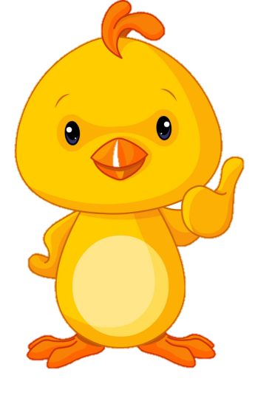

Slide 7
Em đọc từ sau:
biệt thự

Slide 9
Em đọc câu sau:
Hà viết rất cẩn thận.

Slide 10
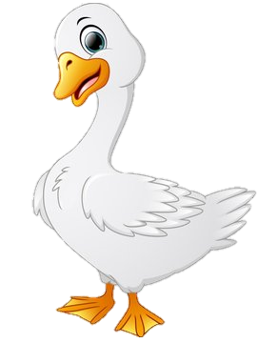
Xin chào các bạn

Slide 11
Bài 66: yên - yêt
yên
yêt

Slide 12
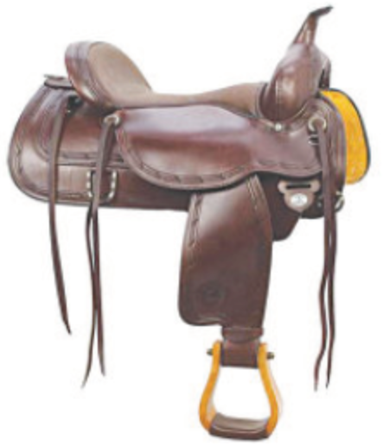
yên
yê
n
yên ngựa
yên

Slide 13
yêt
yê
t
Nam Yết
Yêt

Slide 14
yên
yêt

Slide 15
So sánh
yên
yê
n
yêt
yê
t

Slide 16
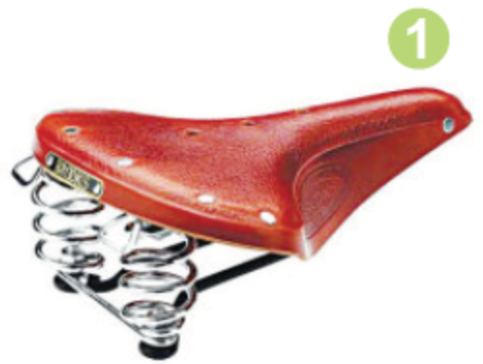
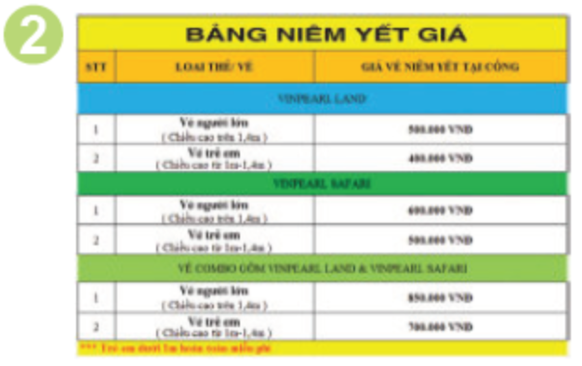
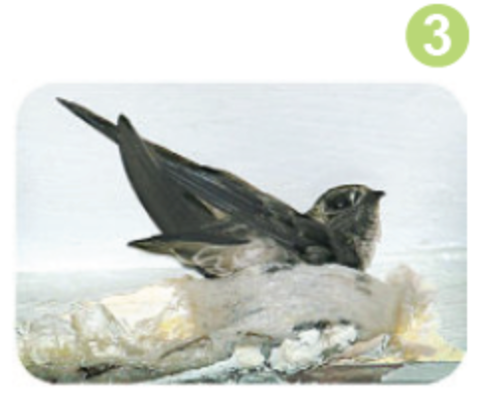
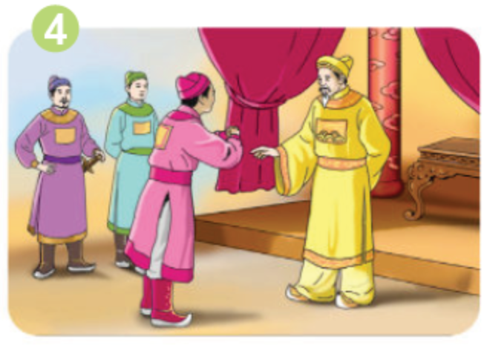
Tìm từ ngữ ứng với hình
yên xe
niêm yết
chim yến
yết kiến

Slide 18
Tập viết

